Slide 1
Основы JavaScript
JavaScript − язык для написания скриптов на стороне "клиента"

Slide 2
Назначение JavaScript
HTML
создание статических документов
DHTML = HTML + JavaScript
создание интерактивных документов
DHTML – Dynamic HTML
21 слайд

Slide 3
Назначение JavaScript
Программы (скрипты, сценарии) на JavaScript выполняются в контексте браузера
JavaScript предоставляет средства управления браузером
21 слайд

Slide 4
Назначение JavaScript
Изменение документа после его загрузки
Проверка вводимой пользователем информации
Управление отсылкой содержимого форм
Отображение диалоговых окон и сообщений
21 слайд

Slide 5
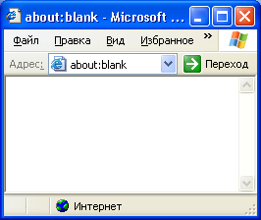


Назначение JavaScript
Запрос клиента
Web-сервер
Apache
Ответ сервера
21 слайд

Slide 6
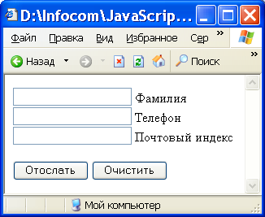
Назначение JavaScript
Запрос клиента/данные
Web-сервер
Apache
PHP
Ответ сервера
21 слайд

Slide 7
Основы JavaScript
Для вставки скриптов на JavaScript используется тег
<script language=JavaScipt>
…
</script>
21 слайд

Slide 8
Основы JavaScript
<html>
<head><title>Заголовок</title>
<script language=JavaScipt>
//функции
</script>
</head>
<body>
<script language=JavaScipt>
//вызов функций
</script>
</body>
</html>
21 слайд

Slide 9
Основы JavaScript
JavaScript – C-подобный язык
JavaScript – регистрочувствительный язык
(в отличие от HTML)
JavaScript – объектно-ориентированный язык
21 слайд

Slide 10
Объекты
Виды объектов
Встроенные
объекты
Объекты,
составляющие
объектную
модель браузера
Пользовательские
объекты
21 слайд

Slide 11
Понятия
Объект – совокупность свойств, методов, коллекций и событий, предоставляемых браузером в рамках объектной модели
Свойство – переменная в рамках объекта, используемая для получения значения или установки нового
Метод – функция, предоставляемая объектом для выполнения каких-либо действий
Коллекция – упорядоченный набор свойств
Событие – какое-либо действие пользователя или момент работы браузера (для реакции на события создаются обработчики событий)
21 слайд

Slide 12
Средства ввода/вывода
Средства вывода
  Метод alert()
  отображает диалоговую панель (панель сообщений) с текстом сообщения и кнопкой "OK"
21 слайд

Slide 13
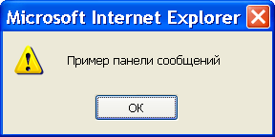
Средства ввода/вывода
Средства вывода
  Метод alert()
  <script>
  window.alert("Пример панели сообщений")
  </script>
21 слайд

Slide 14
Средства ввода/вывода
Средства вывода
  Метод write()
  выводит параметры метода в окно браузера
21 слайд

Slide 15
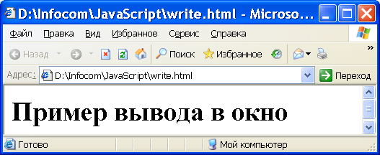
Средства ввода/вывода
Средства вывода
  Метод write()
  <script>
  window.document.write("<h1>Пример вывода"+" в окно</h1>")
  </script>
21 слайд

Slide 16
Средства ввода/вывода
Средства ввода
  Метод confirm()
  отображает диалоговую панель с текстом сообщения и кнопками "OK" и "Cancel"
  Метод возвращает значения true (1) или false (0)
21 слайд

Slide 17
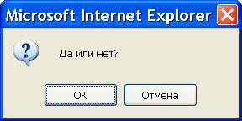
Средства ввода/вывода
Средства ввода
  Метод confirm()
  <script>
  res=window.confirm("Да или нет?")
  window.alert("res="+res)
  </script>
21 слайд

Slide 18
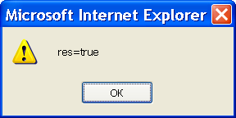
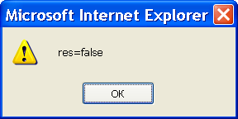
Средства ввода/вывода
Средства ввода
  Метод confirm()
21 слайд

Slide 19
Средства ввода/вывода
Средства ввода
  Метод prompt()
  отображает диалоговую панель с текстом, строкой для ввода текста и кнопками "OK" и "Cancel"
  Метод возвращает содержимое строки ввода или null
21 слайд

Slide 20
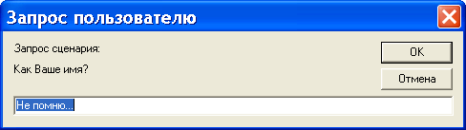
Средства ввода/вывода
Средства ввода
  Метод prompt()
  <script>
  res=window.prompt("Как Ваше имя?","Не помню...")
  window.alert("res="+res)
  </script>
21 слайд

Slide 21
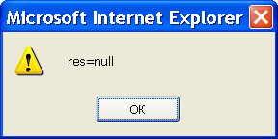
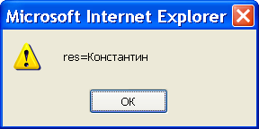
Средства ввода/вывода
Средства ввода
  Метод prompt()
21 слайд

